Slide 1

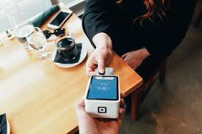
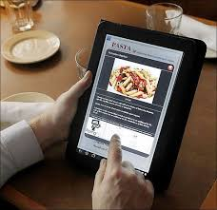
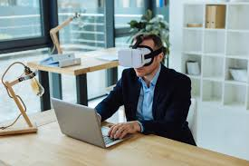


TEKNOLOGI DALAM BISNIS
Menjadi Game Changer di Dunia Bisnis Dengan Teknologi
DISUSUN OLEH:
M. ARIZA EKA YUSENDRA
Dosen Program Studi Manajemen
Fakultas Ekonomi dan Bisnis (FEB) Darmajaya
arizaeka@darmajaya.ac.id
IG: @Mister Yusen
Institut Informatika & Bisnis Darmajaya Lampung

Slide 2
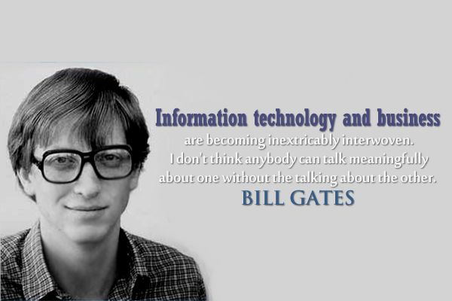
Institut Informatika & Bisnis Darmajaya Lampung

Slide 3
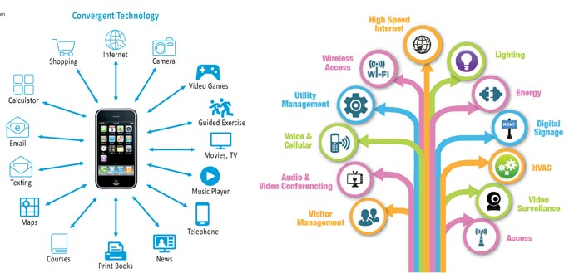
KONVERGENSI DALAM DUNIA BISNIS & TEKNOLOGI
TIDAK TERHINDARKAN
Hampir semua bidang mengandalkan teknologi (terutama sekali teknologi informasi & telematika) untuk mempermudah pekerjaan
Institut Informatika & Bisnis Darmajaya Lampung

Slide 4
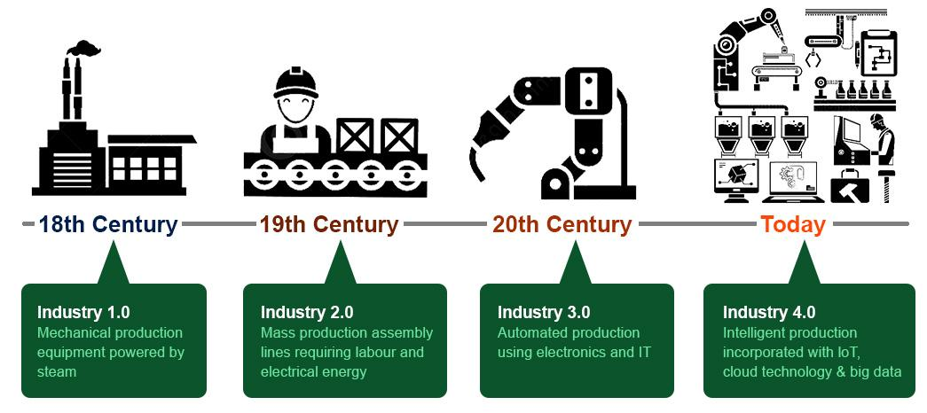
Revolusi Industri 1.0 dimulai pada akhir abad ke-18 hingga awal abad ke-19. Perubahan terbesar pada era ini adalah dalam bentuk mekanisasi industry yang menggantikan pertanian sebagai tulang punggung ekonomi suatu negara.
Bahan utama teknologi pada masa ini adalah penambangan batu bara secara besar-besaran dikombinasikan dengan mesin uap untuk menjalankan segala kegiatan mekanisasi bisnis.
Terjadi pada akhir abad 19, dimana terjadi kemajuan teknologi besar-besaran di bidang industry karena sumber energi baru seperti: Minyak Bumi, Gas Bumi dan Listrik.
Poin penting pada masa 2.0 adalah permintaan baja yang besar, dan metode komunikasi jarak jauh seperti telegraf dan telepon. Penemuan mobil dan pesawat juga alasan kenapa industry 2.0 sangat penting
Revolusi ketiga melahirkan kebangkitan elektronik, telekomunikasi dan tentu saja KOMPUTER. Melalui teknologi-teknologi baru ini, revolusi industry 3.0 membuka pintuk ke ekspedisi luar ankasa, penelitian teknologi maju dan biotechnology.
Pada dunia industry, ada dua penemuan utama, yaitu Programmable Controllers (PLCs) dan Robot untuk membantu memunculkan otomatisasi tingkat tinggi
Industri 4.0 dimulai pada awal milenium ketiga dengan satu hal yang digunakan setiap orang setiap hari. INTERNET!! Industri 4.0 adalah tren di dunia industri saat ini yang menggabungkan teknologi otomatisasi dengan teknologi siber, salah satu hal terbesar didalam Revolusi Industri kali ini adalah Internet of Things
Inovasi baru Internet of Things (IoT), Big Data, percetakan 3D, Artificial Intelligence (AI), kendaraan tanpa pengemudi, rekayasa genetika, robot dan mesin pintar diyakini akan merubah total dunia industri, jauh lebih canggih dari revolusi industri 3.0.
Institut Informatika & Bisnis Darmajaya Lampung

Slide 5
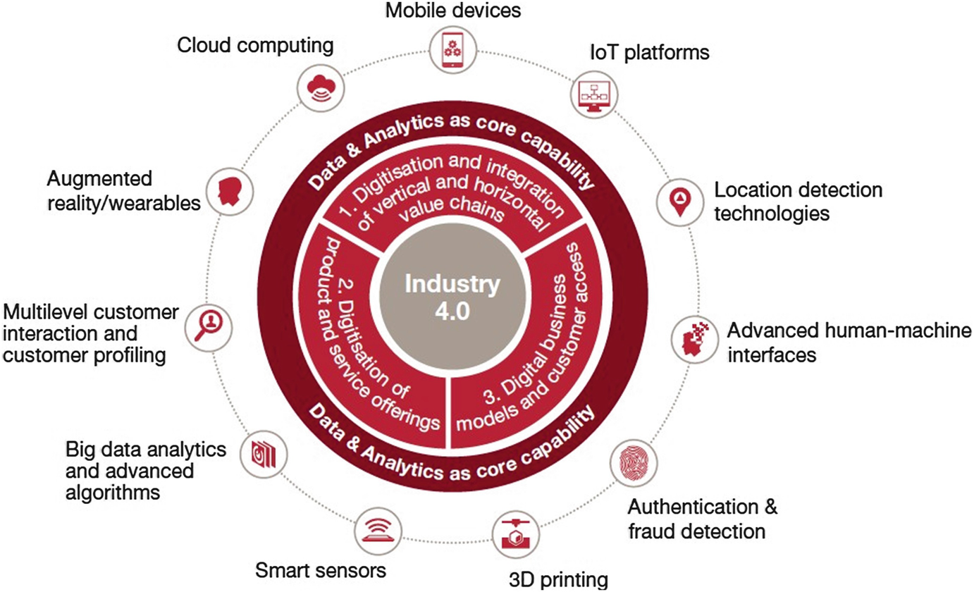
Revolusi industri keempat mengubah ekonomi, pekerjaan, dan bahkan masyarakat. Pada Industri 4.0, banyak teknologi fisik dan digital yang digabungkan melalui analitik, kecerdasan buatan, teknologi kognitif, dan Internet of Things (IoT) untuk menciptakan perusahaan digital yang saling terkait dan mampu menghasilkan keputusan yang lebih tepat. Perusahaan digital dapat berkomunikasi, menganalisis, dan menggunakan data untuk mendorong tindakan cerdas di dunia fisik. Singkatnya, revolusi ini menanamkan teknologi yang cerdas dan terhubung tidak hanya di dalam perusahaan, tetapi juga kehidupan sehari-hari kita.
Institut Informatika & Bisnis Darmajaya Lampung

Slide 6
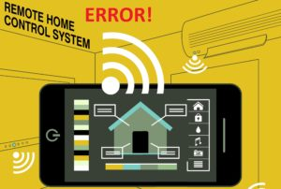
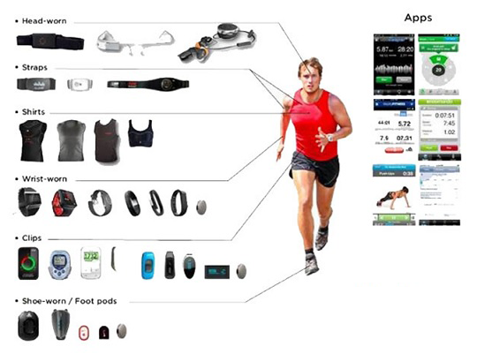
IOT (Internet of Things)
IoT (Internet of Things) merupakan sistem yang menggunakan perangkat komputasi, mekanis, dan mesin digital dalam satu keterhubungan (interrelated connection) untuk menjalankan fungsinya melalui komunikasi data pada jaringan internet tanpa memerlukan interaksi antarmanusia atau interaksi manusia dan komputer.
Perangkat Sensor
Connectivity
Data Processing
User interface
Contoh aplikasi IoT di Indonesia: Gowes (IoT untuk bike sharing), eFishery (IoT pemberi pakan ikan otomatis), Mobypark Apps (IoT untuk smart city), dan Tani Hub(IoT untuk pangan dan pertanian).
Institut Informatika & Bisnis Darmajaya Lampung

Slide 7
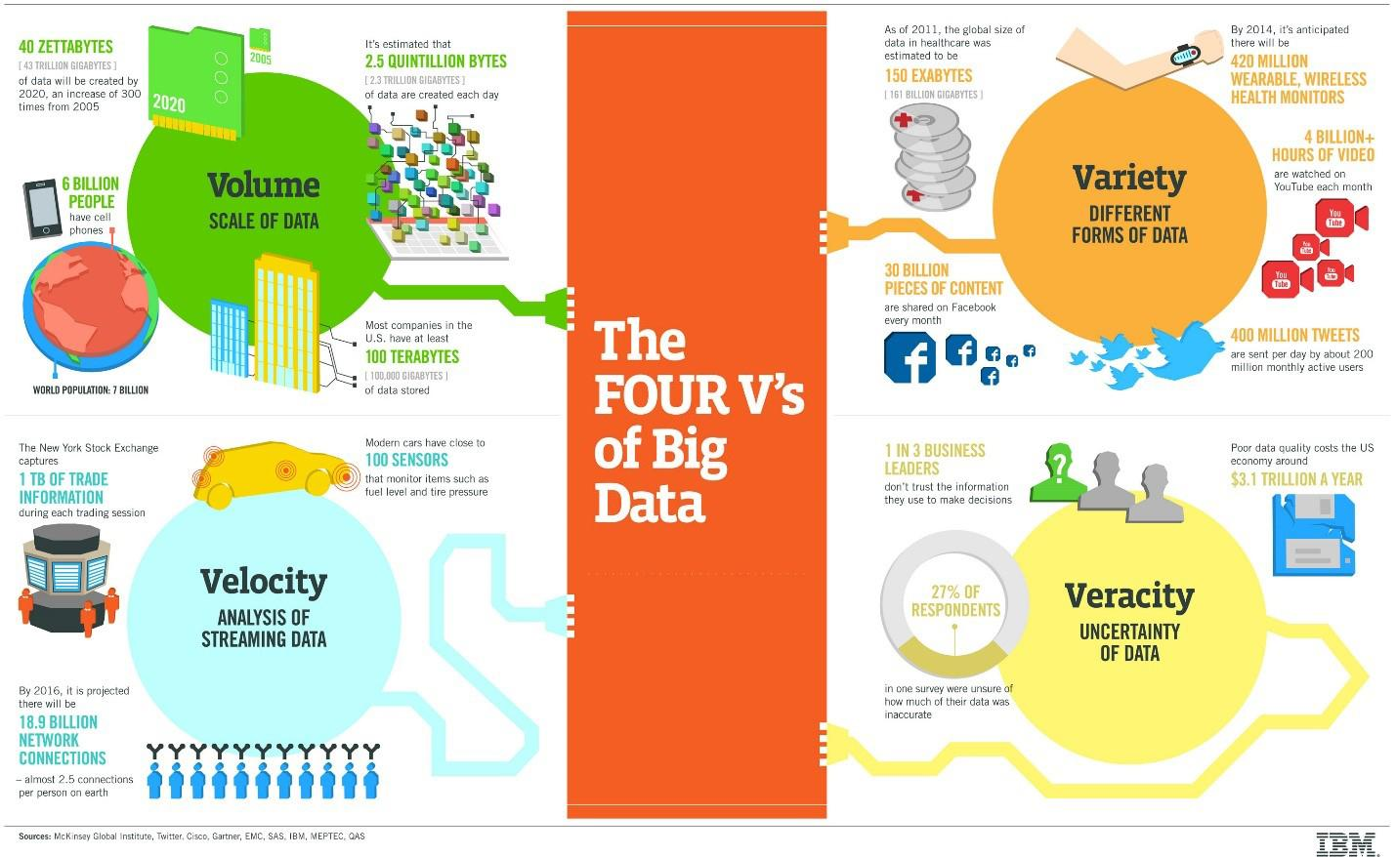
Big DATA
Big Data adalah himpunan data (data set) dalam jumlah yang sangat besar, rumit, dan tak terstruktur, sehingga sukar ditangani bila hanya menggunakan manajemen basis data biasa atau aplikasi pemroses data tradisional. Data ini bisa berasal dari mana saja; posting ke situs media sosial, gambar digital dan video, catatan transaksi pembelian dan lain-lain
Perusahaan ritel dapat menggunakan informasi dari social media seperti Facebook, Twitter, Instagram, untuk menganalisis bagaimana perilaku, persepsi pelanggan terhadap suatu produk atau brand dari perusahan.
Institut Informatika & Bisnis Darmajaya Lampung

Slide 8
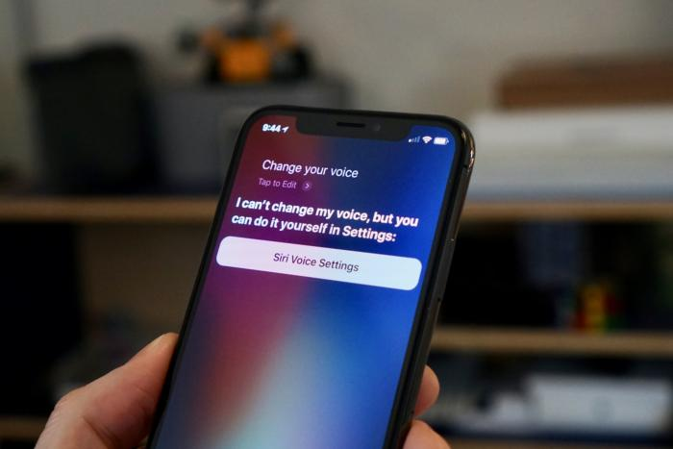
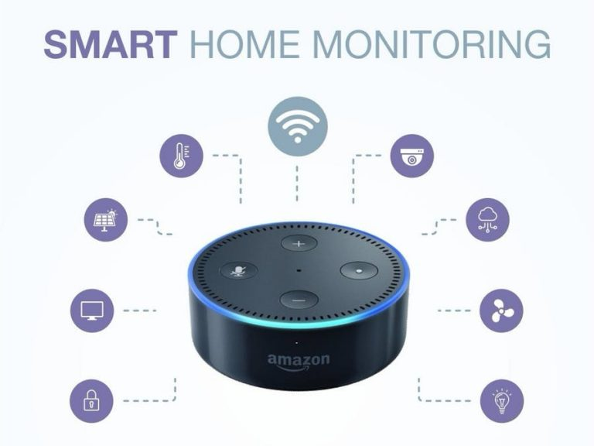
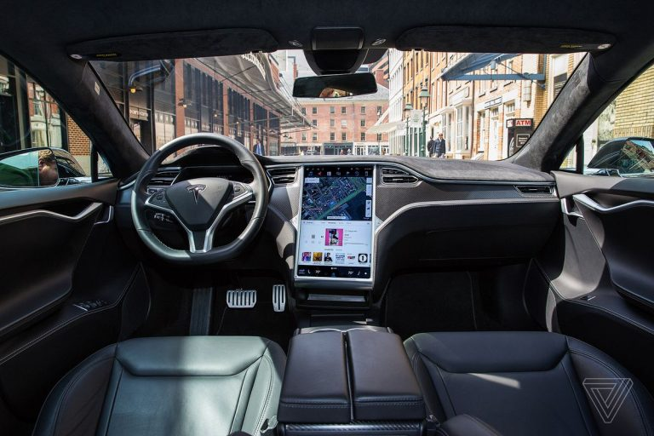
Artificial Intelligence (AI)
Artificial Intelligence adalah satu ilmu untuk merancang, membangun, dan mengonstruksi satu mesin (komputer) atau program komputer hingga memiliki kecerdasan layaknya manusia. Kecerdasan dalam hal ini adalah kemampuan untuk mengambil tindakan, atau menyelesaikan masalah layaknya manusia menggunakan kecerdasannya.
SIRI
ALEXA: Smart Home
TESLA: Self Driving Car
SIRI APPLE berguna membantu pengguna mendapatkan informasi, memberikan arahan pada peta, mengatur jadwal dan event, hingga melakukan panggilan ke nomor yang disebutkan. Dilengkapi dengan algoritma Machine Learning membuat SIRI mampu bertambah pintar setiap saat karena mempelajari setiap kebiasaan pengguna sebagai modal di masa mendatang.
Alexa dibuat oleh Amazon ditanamkan pada perangkat pintar dalam konsep Smart Home seperti Smart-lamp, Smart-watch, Smart-speaker,dan Smart-TV. Alexa dapat mengetahui di ruangan dan sebelah mana pengguna memberikan perintah. Jadi tidak perlu memberikan perintah di depan speaker untuk mendapatkan respons Alexa. Tinggal sebutkan perintah di manapun anda berada, dan Alexa akan meresponnya.
TESLA membuat mobil bisa menyetir dirinya sendiri tanpa harus di kendalikan oleh supir manusia lagi. Itulah yang mampu di lakukan oleh AI yang disematkan Tesla, salah satu perusahaan otomotif dunia dalam mobil-mobil besutannya. Memang masih banyak pro-kontra dalam AI yang satu ini terkait jaminan keselamatan yang diberikan. Namun pada waktunya, mungkin seluruh mobil di dunia sudah tidak memerlukan sopir lagi.
Institut Informatika & Bisnis Darmajaya Lampung

Slide 9
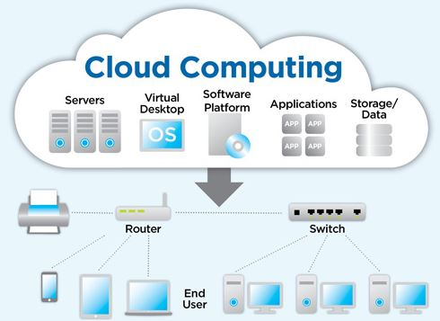
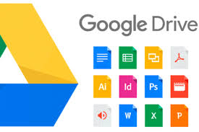
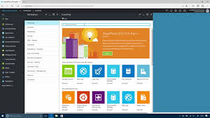
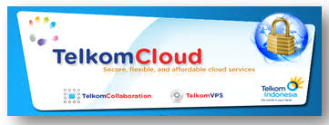
Cloud Computing (Komputasi Awan)
Cloud Computing adalah sebuah proses pengolahan daya komputasi melalui jaringan internet yang memiliki fungsi agar dapat menjalankan program melalui komputer yang telah terkoneksi satu sama lain pada waktu yang sama.
Cloud Computing merupakan sebuah teknologi yang menjadikan internet sebagai pusat server untuk mengelola data dan juga aplikasi pengguna. Cloud Computing memudahkan penggunanya untuk menjalankan program tanpa harus menginstall aplikasi terlebih dahulu dan memudahkan pengguna untuk mengakses data dan informasi melalui internet.
Software as a Service (SaaS)
  Layanan yang sudah tersedia platform dan infrastrukturnya. Pengguna dapat langsung menggunakannya tanpa perlu memikirkan lisensi. Pengguna dapat menggunakannya kapanpun dan dimanapun. Contoh SaaS adalah Google Mail, Linkedin, Twitter, Facebook, dan lain-lain.
Platform as a Service (PaaS)
  Layanan yang sudah tersedia platformnya. Pengguna dapat mengontrol pengoperasian aplikasinya dan berfokus pada pengembangan aplikasinya tanpa harus memikirkan sistem operasi, database, jaringan. Contoh dari PaaS adalah Microsoft Azure Investment, Amazon Web Service, dan lain-lain.
Infrastructure as a Service (IaaS)
  Layanan yang sudah tersedia infrastrukturnya seperti storage dan jaringan. Pengguna memiliki akses untuk konfigurasi secara virtual sehingga memiliki kontrol terhadap sistem dan aplikasinya. Contoh dari IaaS adalah TelkomCloud, Simple Storage Service, dan lain-lain.
Institut Informatika & Bisnis Darmajaya Lampung

Slide 10
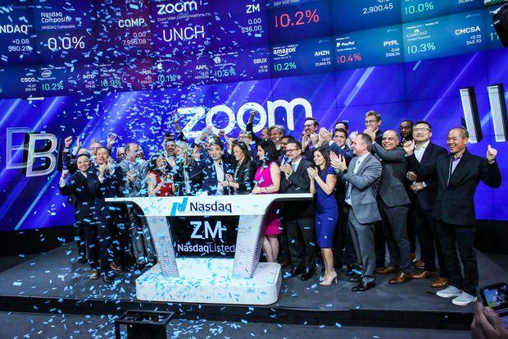
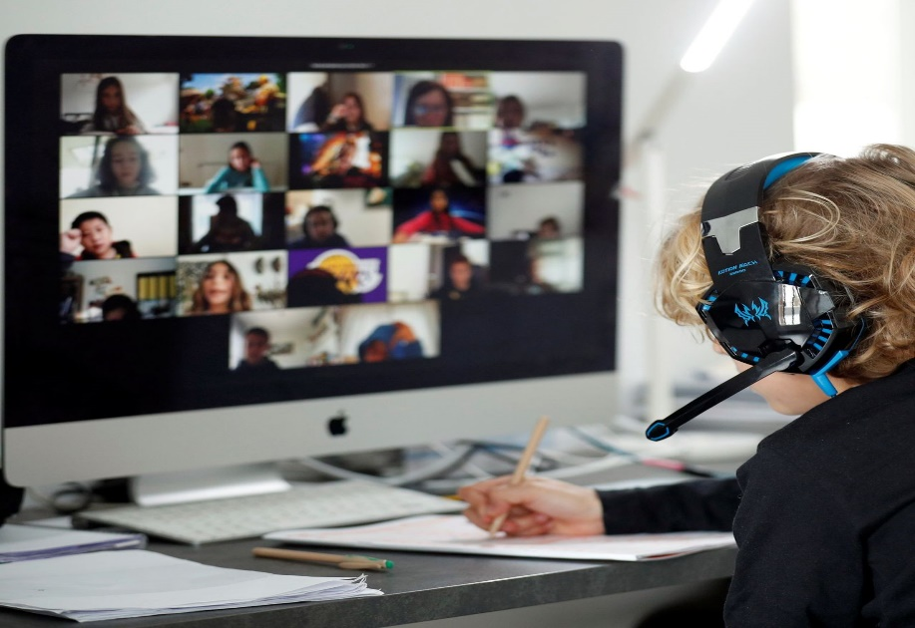
ZOOM Meeting
“Zoom menjadi salah satu aplikasi yang banyak digunakan orang-orang saat physical distancing karena pandemi virus corona COVID-19. Biasanya Zoom digunakan di antara kalangan para pekerja untuk melakukan meeting secara online”
Zoom menyatakan diri sebagai perusahaan modern yang berbasis communication video, dengan platform cloud yang mudah dan cukup handal untuk obrolan secara video yang dapat digunakan di seluruh perangkat seluler, desktop, telepon, maupun room systems.
Didirikan oleh ERIC YUAN Kekayaan miliarder muda tersebut melonjak 1112% menjadi $7,57 miliar dalam tiga bulan terakhir, ketika seluruh dunia sedang menghadapi krisis ekonomi yang disebabkan oleh pandemi virus corona.
Institut Informatika & Bisnis Darmajaya Lampung

Slide 11
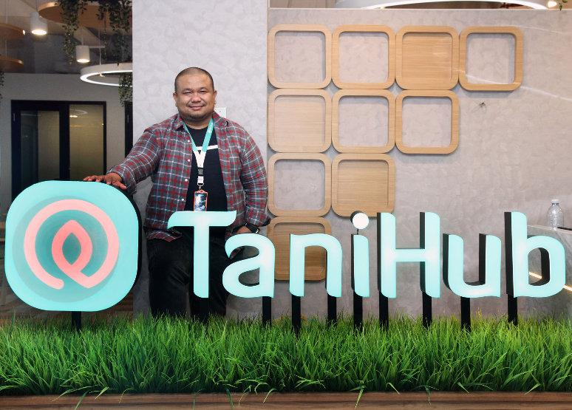
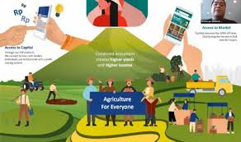
Tani Hub
TaniHub adalah adalah platform perdagangan elektronik (e-commerce) untuk produk-produk pertanian. Dengan aplikasi TaniHub, konsumen bisa memesan sayur-sayuran, buah-buahan hingga daging tanpa harus pergi ke pasar.
“TaniHub menyatakan penjualan untuk segmen ritel melesat 300% selama masa pandemi dimana peningkatan paling banyak dari wilayah Jabodetabek atau wilayah awal yang dikenai kebijakan kerja dari rumah”
Didirikan oleh IVAN ARIE, pada saat ini, konsumen individu TaniHub mencapai lebih dari 100.000 orang. TaniHub didanai oleh sejumlah investor, mulai dari Openspace Ventures hingga BRI Ventures.
Institut Informatika & Bisnis Darmajaya Lampung

Slide 12

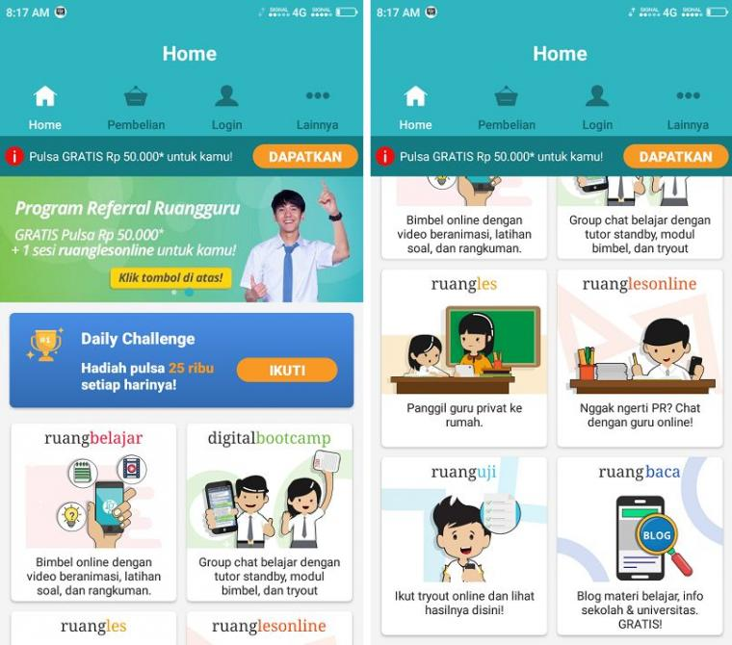
Ruang Guru
“Pada Masa Pandemi, Jumlah unduhan Ruangguru pernah mencapai 2 juta di Google Play Store pada Maret 2020 atau lebih banyak dibandingkan dengan WhatsApp dan Tiktok pada saat itu.”
Ruangguru merupakan perusahaan teknologi yang berfokus pada layanan berbasis pendidikan. Ruangguru mengembangkan berbagai layanan belajar berbasis teknologi, termasuk layanan kelas virtual, platform ujian online, video belajar berlangganan, marketplace les privat, serta konten-konten pendidikan lainnya yang bisa diakses melalui web dan aplikasi Ruangguru.
Perusahaan ini didirikan sejak tahun 2014 oleh Belva Devara dan Iman Usman, yang keduanya berhasil masuk dalam jajaran pengusaha sukses di bawah 30 tahun melalui Forbes 30 under 30 untuk sektor teknologi konsumen di Asia. Di tahun 2019, mereka mendapat penghargaan sebagai Emerging Entrepreneur dari Ernst & Young.
Institut Informatika & Bisnis Darmajaya Lampung

Slide 13
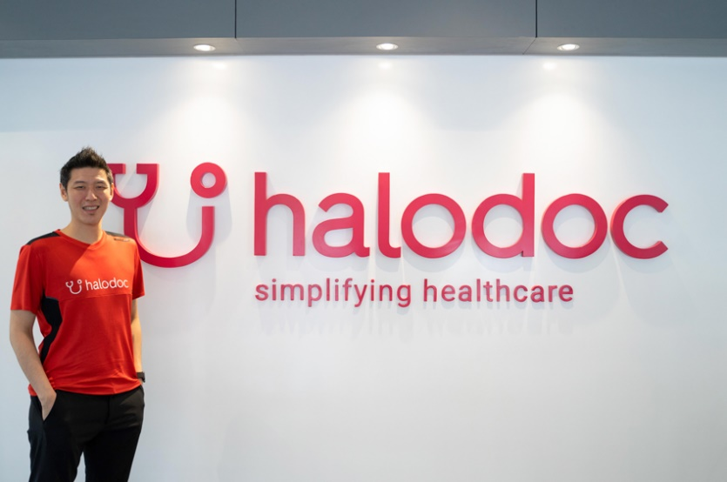
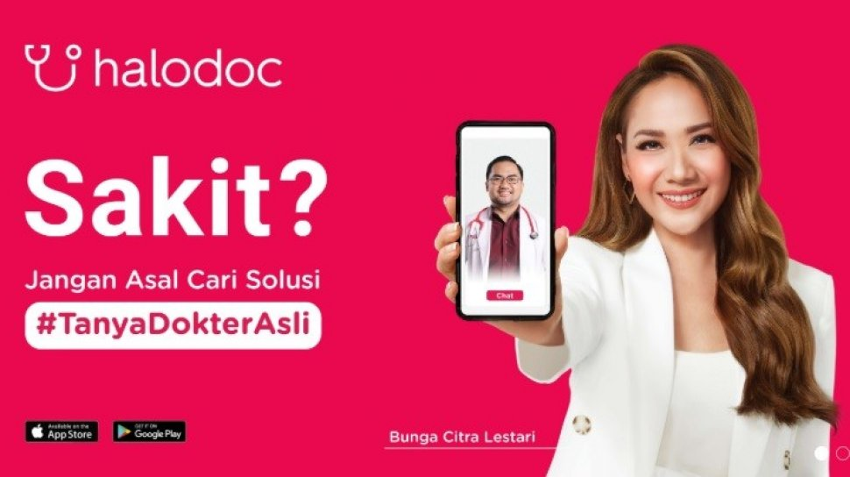
Halodoc
PT. Media Dokter Investama atau yang lebih dikenal dengan Halodoc merupakan sebuah perusahaan teknologi asal Indonesia yang melayani di bidang telekonsultasi kesehatan. Perusahaan ini didirikan pada tahun 2016 di Jakarta oleh Jonathan Sudharta.
Halodoc adalah aplikasi yang menawarkan solusi kesehatan dimana penggunanya dapat berkonsultasi dengan dokter dan memesan obat. Dengan Halodoc, konsumen bisa berkonsultasi dengan dokter tanpa harus pergi ke rumah sakit/klinik atau bertatap muka dengan dokter.
Fitur pemesanan obat di Halodoc terkoneksi dengan aplikasi Gomed yang dikelola oleh Gojek. Dalam sebuah wawancara dengan CNBC Indonesia pada Juni 2020, manajemen Halodoc menyatakan penjualan meningkat hingga 600% dalam dua bulan.
Institut Informatika & Bisnis Darmajaya Lampung

Slide 14
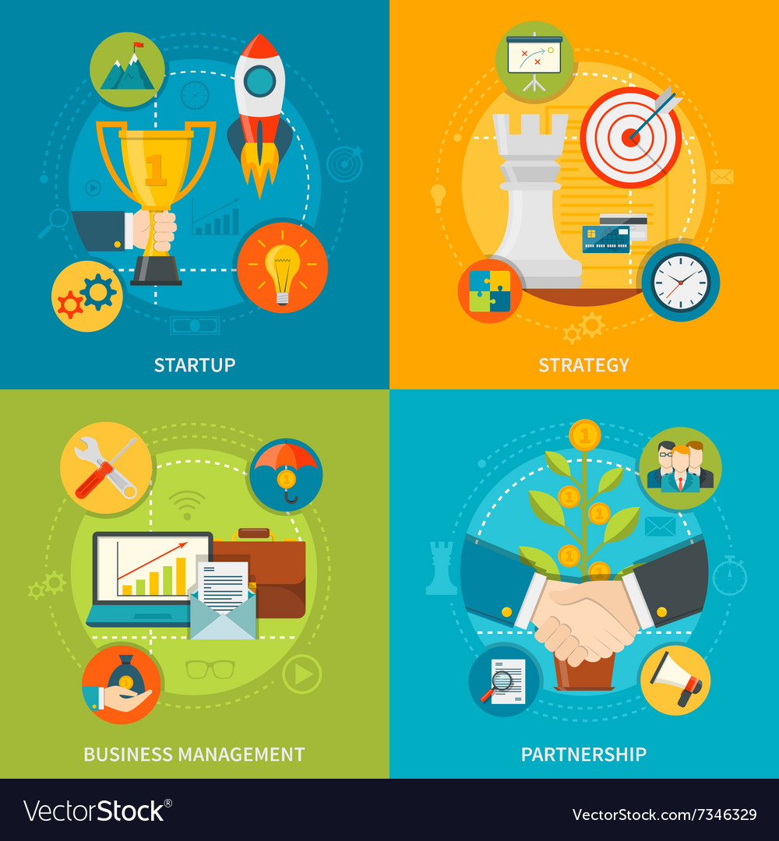
END OF SLIDE

